Slide 1










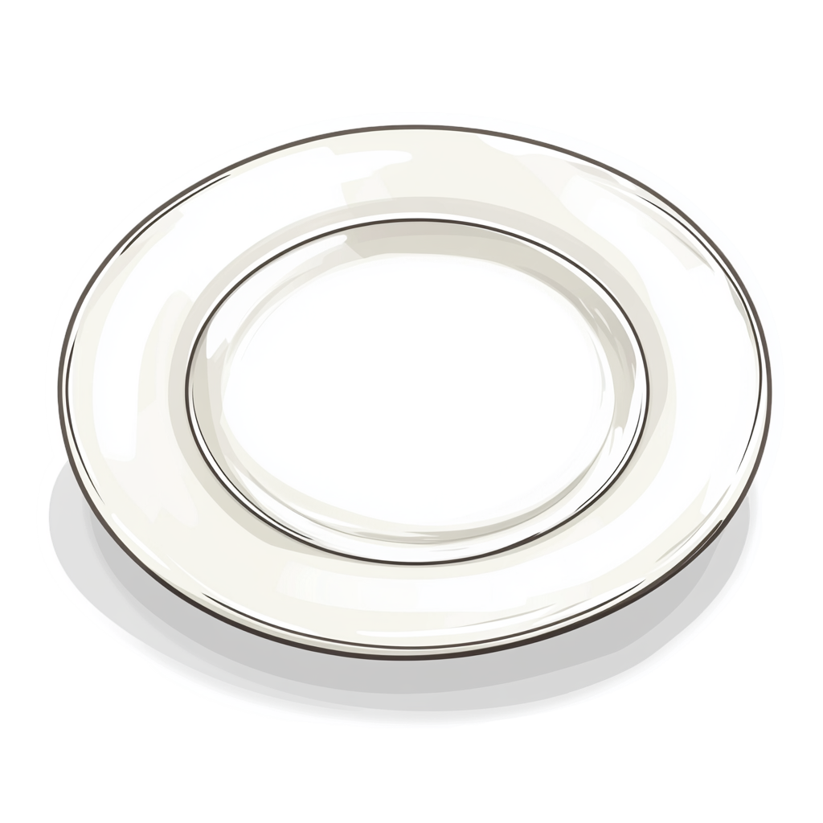





Б
Н
Г
Ф
З
Ы
Е
А
В
К
У
Ш
Д
Р
Л
О
Т
Ь
П
И
Ф
И
Д
Е
И
К
Т
Л
К
В
А
Ы
Б
А
А
Р
Ь
Ф
Р
А
К
К
К
Р
Ш
Т
У
А
Р
Ы
Н
П
Г
Р
Б
З
Р
И
П
К
У
У
А
П
Д
У
Ш
Т
Г
Р
У
А
К
Ы
Е
О
Р
Н
Т
Р
Т
А

